Slide 1

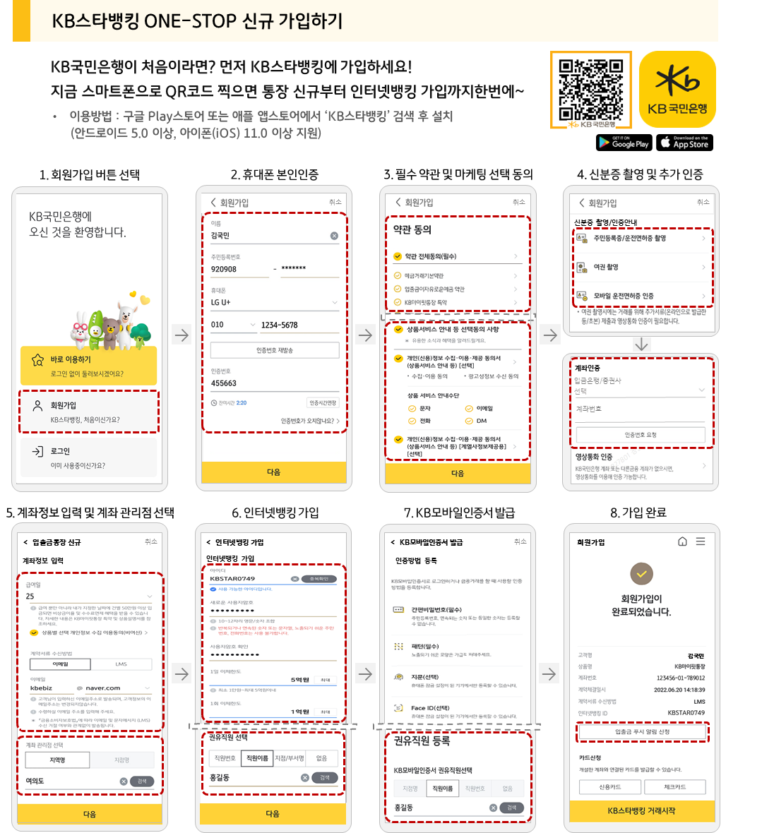
대학교 학생증 노리체크카드
모바일로 간편하게 신청하는
한남 대학교 학생 여러분을 환영합니다!
학생증 체크카드 발급, 이젠 빠르고 간편하게 KB스타뱅킹에서 신청하세요~

Slide 2
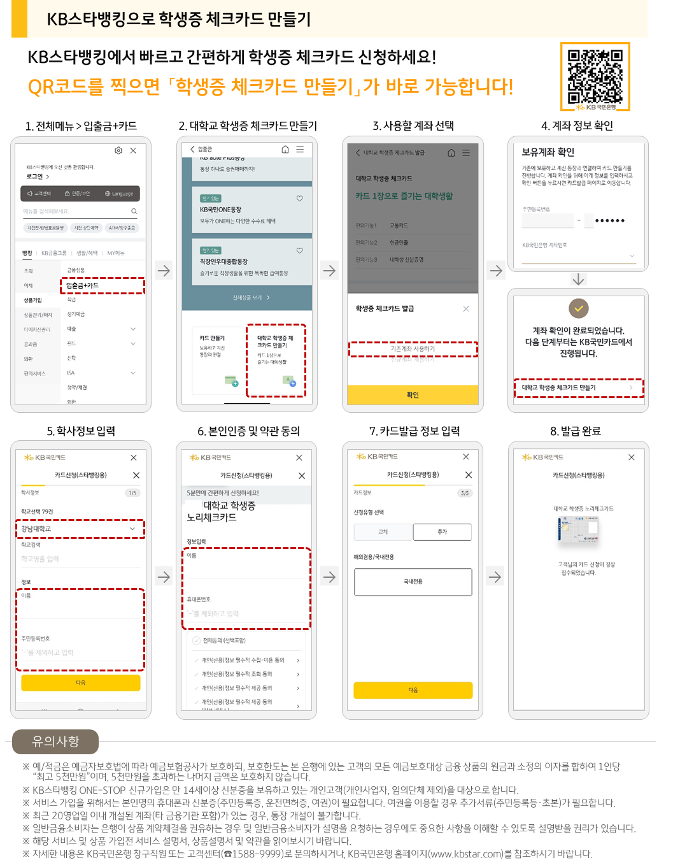
KB국민은행 지점 ｜ 담당자 ｜ 상담전화

